Slide 1

Verbreitung von Epidemien
Bachelorarbeit
Christopher sorg
28.07.2021
Notes:
Persönliche Begrüßung
Beispiel: „Ich freue mich Ihnen die Ergebnisse meiner Bachelorarbeit im Zuge des Kolloquiums vorzustellen. Mein Thema: Der Einfluss des digitalen Trends Influencer auf Publikumszeitschriften“

Slide 2
Agenda
Überblick über das Thema
Relevanz der Arbeit und des Themas
Das SEIR-Modell
Vorführung der Benutzeroberfläche
Fazit
Quellenangaben
Notes:
Erläuterung der Gliederung der Präsentation (sollte an Bachelorarbeit/Projektarbeit/Hausarbeit orientiert sein
Beispiel: „Ich möchte Ihnen kurz einen Überblick über diese Präsentation geben. Einsteigen werde ich mit einer kurzen Übersicht über das Thema sowie dessen Relevanz. Danach folgt eine kurze Einführung in den Forschungsgegenstand mit der sich ergebenden Forschungsfrage. Anschließend werde ich die daraus entwickelten Hypothesen erklären, meine Methodik erläutern und schlussendlich meine Ergebnisse vorstellen. Enden möchte ich mit einem Fazit."

Slide 3
Überblick über das Thema
Modell
Verstärkte Beobachtungen durch aktuellen Anlass
Stochastische Modellierung
Anpassung des Modells
an Wirklichkeit
Erste
Simula-tionen
Generierung von
Testdateien mit
NxN-Matrizen
Zunächst Generierung von Ganzzahlen, dann
von Zeichen
Ausgabe in Terminal
GUI
1. Ziel: Benutzeroberfläche für graphische Darstellung
2. Ziel:
Zusätzliche Funktionen wie benutzerfreundliche
Simulation
Verifi-
zierung
Nachweis einer eindeutigen maximalen Lösung
Geometrische Übersetzung in 3 Dimensionen
Informatischer Teil
Mathematischer Teil
Notes:
Überblick über das Thema – alternative Folien am Ende der Präsentation
Beispiel: „Zum Einstieg möchte ich zunächst zeigen, wie mir der enorme Einfluss von Influencern deutlich geworden ist. …“

Slide 4
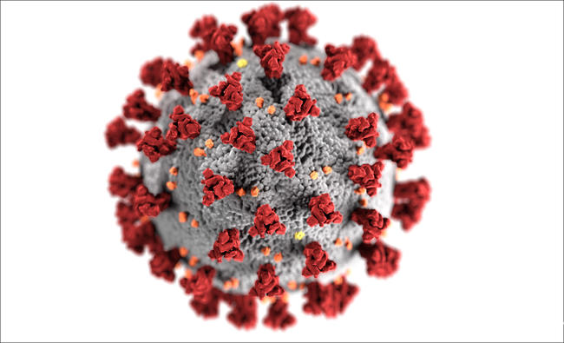
Relevanz der Arbeit und des Themas
Bereits mehrere Epidemien/Pandemien
2019 – heute: SARS-CoV-19
Weitere Epidemien realistisch
Forschung also sehr wichtig
Benutzeroberfläche für erstes Abtasten/erste Validierungen
Notes:
Hier sollte aufgezeigt werden, wieso das Thema für die Forschung relevant ist – warum lohnt es sich, darüber eine wissenschaftliche Arbeit zu verfassen?
Beispiel: „In der heutigen Zeit sind soundsoviele Kinder unter sechs Jahren bereits regelmäßig auf Social Media (mit Quelle). Diese Zielgruppe ist ein leichtes Ziel für werbende Unternehmen, die Social Media für die eigene Werbung nutzen. Zwar können die Kinder nicht als aktive Kunden gehandelt werden, beeinflussen jedoch ihr direktes Umfeld wie Eltern, Großeltern, etc. enorm.“

Slide 5
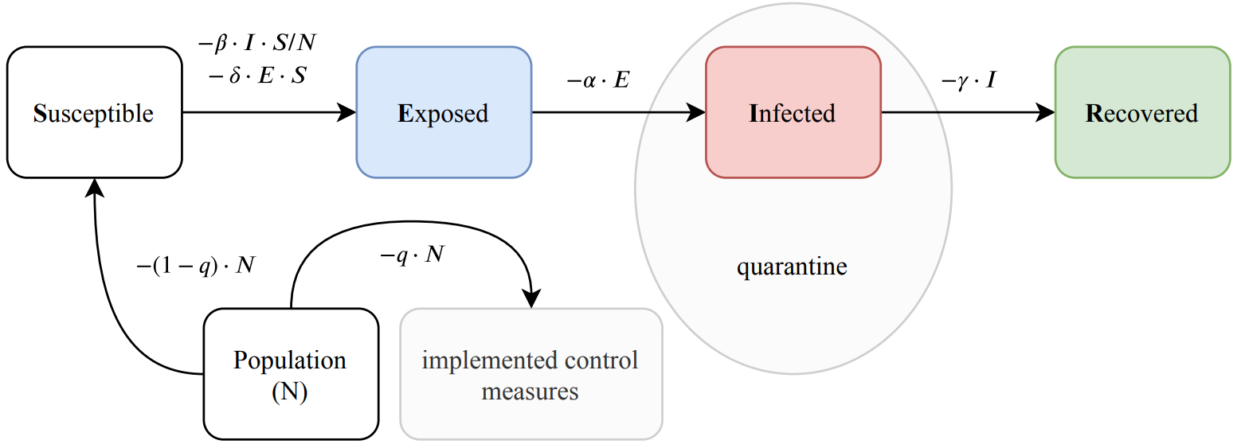
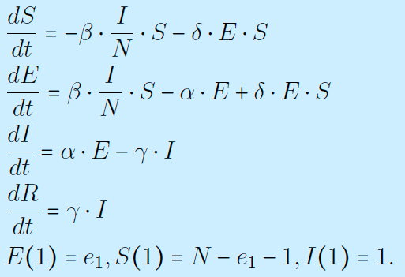
Das SEIR-Modell
Kompartimente S(t), E(t), I(t), R(t) [t reell]
Notes:
Kurzer Überblick darüber, was erforscht wurde
Übersicht über die bearbeitete Forschungsfrage

Slide 6
Konkrete Modellierung in der Arbeit:
S/E/I/R-Anordnung in Gitter
1-Norm (Manhattan-Metrik) als Metrik
Nachbarschaftsregeln wie auf Torus
Exponentialverteilung für Dauer von E/I/R
Abstand zwischen infizierten und anderer paretoverteilt
Anzahl der besuchten Personen an einem Tag poissonverteilt
Simulation ohne Raumdimension, also zweidimensional
Notes:
Überblick über die aufgestellten Hypothesen
Beispiel: „Wie schon erwähnt ist meine Forschungsfrage, welchen Einfluss der Trend ‚Influencer‘ auf Publikumszeitschriften hat. Daran angelehnt und mithilfe des Literaturstudiums habe ich meine Hypothesen entwickelt. Die erste Hypothese lautet …“

Slide 7
Fazit
Weitere Forschung nötig, um Ausmaße wie SARS-CoV 19 zu verhindern
Wird greifbar durch stochastische Modellierung
Hilfreich wird dabei hoffentlich die programmierte Benutzeroberfläche
Notes:
Hier werden die eigenen Schlussfolgerungen der Ergebnisse im Kontext deiner Arbeit zusammengetragen
Beispiel: „Noch einmal zurück zu meiner Forschungsfrage: Welchen Einfluss hat der Trend ‚Influencer‘ auf Publikumszeitschriften? Dieser Einfluss ist einerseits negativ und andererseits positiv. Negative Auswirkungen zeigen sich dadurch, dass Influencer und Journalisten in Konkurrenz zueinander stehen. ...“
Weiter wird auf mögliche anknüpfende Forschungsansätze verwiesen
Beispiel: „Als weitere Forschungsansätze eigenen sich unter anderem die Analyse des Einfluss von Influencern auf andere Medien, wie TV oder Online-Medien.“

Slide 8

?
!
!
!
!
!
!
!
Haben Sie
noch Fragen?
Notes:
Nachfrage nach offenen Fragen
Beispiel: „Das waren die Ergebnisse meine Bachelorarbeit, natürlich in kurzer Form. Ich danke für Ihre Aufmerksamkeit und freue mich über Fragen und Anregungen.“
Sollte eine Diskussion vorgegeben sein, ist dies der perfekte Übergang

Slide 9

!
Danke
Für Ihre Aufmerksamkeit

Slide 10
Quellenangaben
Folie 1, LMU-Logo: https://www.zikg.eu/aktuelles/veranstaltungen/2012/bilder-veranst-2012/lmu-logo/view
Folie 4, Virus: https://www.pei.de/SharedDocs/Bilder/EN/newsroom-en/hp-news-pm/coronavirus-alternativbild-en.jpg?__blob=thumbnail&v=2
Restliche Quellen aus Bachelorarbeit entnommen
Notes:
Das Quellenverzeichnis orientiert sich an den in der Präsentation genutzten Quellen
Formale Vorgaben sind identisch mit der wissenschaftlichen Arbeit

